Slide 1
“NEOCOLLAB”
DIEGO SAN MARTÍN.
NICOLAS NORAMBUENA.

Slide 2
OBJETIVOS.
1
2
Objetivo estratégico.
Crear una plataforma colaborativa que permita a
músicos y productores emergentes crear, compartir y
colaborar en la producción musical de manera
remota, fomentando la interacción social entre los
usuarios en un entorno accesible y seguro.
Objetivo Principal del proyecto.
Desarrollar una plataforma optimizada donde los usuarios
puedan subir beats, grabar pistas, interactuar en un muro
social y colaborar en tiempo real, asegurando la
privacidad y escalabilidad de los datos mediante
tecnologías como Firebase, AWS y React.

Slide 3
ACTORES DEL PROYECTO.
Actores.
Cliente:
Músicos y productores emergentes
que necesitan una plataforma
accesible para colaborar, crear y
compartir su música en línea.
Stakeholders.
Usuarios finales:
Músicos, productores y creadores de contenido
musical que utilizarán la plataforma para colaborar.
Estudiantes de tecnología y música: Grupos interesados en las funcionalidades y usabilidad del sistema para crear nuevas oportunidades de colaboración musical.
Docente: Supervisor y encargado de evaluar el avance
del proyecto y su implementación técnica.
Equipo principal del proyecto:
Desarrolladores: Los dos miembros
principales del equipo de desarrollo que
implementan las funcionalidades de
backend y frontend.
Scrum Master: Diego San Martin
Product Owner: Christian Lazcano

Slide 4
PRINCIPALES ÉPICAS.
Épica 1:
Definición del Proyecto y Diseño Inicial
En esta épica se abordará la planificación, investigación
y prototipado inicial de la plataforma, incluyendo la
selección de tecnologías y diseño de la experiencia de
usuario.
Épica 3:
Pruebas, Optimización y Lanzamiento Beta
En esta épica se realizará la validación del sistema, pruebas de rendimiento y seguridad, ajustes finales y el lanzamiento de la versión beta de la plataforma para los usuarios.
Épica 2:
Desarrollo de Funcionalidades Principales
Esta épica cubre el desarrollo de las funcionalidades
Clave de la plataforma, como el sistema de autenticación, subida de beats, grabación de pistas, muro social, y optimización de la experiencia de usuario.

Slide 5
SOLUCIÓN ESPERADA.
Usuario Registrado/No Registrado:
-El usuario registrado puede acceder a todas las
funcionalidades.
-El usuario no registrado tiene acceso limitado
(exploración del muro social y registro).
Grabación de Pistas en Tiempo Real:
-Funcionalidad de grabación sobre los beats subidos utilizando Web Audio API
Autenticación y Gestión de Perfiles:
-Autenticación mediante Firebase.
-Creación y edición de perfiles de usuario.
Muro Social e Interacciones:
-Publicación de colaboraciones musicales en el muro.
-Los usuarios pueden dar likes, comentar y compartir.
Subida y Almacenamiento de Beats:
-Los usuarios pueden subir beats a Firebase Storage.
-Almacenamiento seguro y accesible desde cualquier lugar.
Sistema de Notificaciones:
-Notificaciones automáticas cuando otros usuarios interactúan con las publicaciones.

Slide 6
Perfil de Actores Usuarios.
Usuario No Registrado:
-Descripción: Visitante que explora la plataforma sin crear una cuenta.
-Acceso a Funcionalidades: Puede ver una vista previa del muro social y explorar contenido público, pero no puede interactuar (comentar, dar likes, subir beats o grabar).
-Objetivo: Explorar la plataforma antes de decidir registrarse.
Administrador:
-Descripción: Persona encargada de la gestión de la plataforma, responsable de moderar el contenido y asegurar que las reglas de la plataforma se cumplan.
-Acceso a Funcionalidades: Tiene acceso completo al sistema, incluyendo la gestión de usuarios (bloqueo, edición), revisión de contenido inapropiado y mantenimiento del backend de la plataforma.
-Objetivo: Mantener la plataforma segura, operativa y optimizada para todos los usuarios.
Usuario Registrado:
-Descripción: Músico o productor emergente que ha creado una cuenta en NeoCollab.
-Acceso a Funcionalidades: Puede subir beats, grabar pistas en tiempo real, publicar colaboraciones en el muro social, interactuar con otros usuarios (comentarios, likes, compartir) y recibir notificaciones en tiempo real.
-Objetivo: Colaborar con otros artistas, crear y compartir música, y recibir retroalimentación de la comunidad.
Sistema de Notificaciones:
-Descripción: Actor automatizado que gestiona el envío de notificaciones en tiempo real.
-Funcionalidades: Envía alertas a los usuarios registrados sobre interacciones en sus publicaciones, como comentarios, likes y colaboraciones.
-Objetivo: Mantener a los usuarios informados sobre la actividad en la plataforma y fomentar la interacción.
Este perfil describe claramente a cada uno de los actores clave dentro de NeoCollab y sus interacciones con la plataforma.

Slide 7
Principales historias de usuarios por épicas.
Épica 2: Desarrollo de Funcionalidades Principales
• Historia de Usuario 1: Como usuario registrado, quiero subir beats para que otros músicos puedan colaborar con mis pistas.
• Criterio de Aceptación: El sistema permite la subida y almacenamiento en la nube.
• Historia de Usuario 2: Como usuario registrado, quiero grabar mi voz sobre los beats subidos para colaborar musicalmente en tiempo real.
• Criterio de Aceptación: Funcionalidad de grabación y sincronización de pistas.
• Historia de Usuario 3: Como usuario registrado, quiero interactuar en el muro social mediante comentarios y likes, para conectar con otros músicos.
• Criterio de Aceptación: El muro social permite interacciones como comentarios y likes.
• Historia de Usuario 4: Como administrador, quiero moderar el contenido y las interacciones para asegurar el cumplimiento de las normas.
• Criterio de Aceptación: El administrador puede gestionar usuarios y eliminar contenido inapropiado.
Épica 1: Definición del Proyecto y Diseño Inicial
• Historia de Usuario: Como desarrollador, quiero definir y prototipar las principales funcionalidades de la plataforma (subida de beats, grabación, muro social) para asegurar que el diseño sea claro y funcional.
• Criterio de Aceptación: Prototipo de interfaz con flujo principal de usuario.

Slide 8
Principales historias de usuarios por épicas.
Épica 1: Definición del Proyecto y Diseño Inicial
• Historia de Usuario: Como desarrollador, quiero definir y prototipar las principales funcionalidades de la plataforma (subida de beats, grabación, muro social) para asegurar que el diseño sea claro y funcional.
• Criterio de Aceptación: Prototipo de interfaz con flujo principal de usuario.
Épica 2: Desarrollo de Funcionalidades Principales
• Historia de Usuario 1: Como usuario registrado, quiero subir beats para que otros músicos puedan colaborar con mis pistas.
• Criterio de Aceptación: El sistema permite la subida y almacenamiento en la nube.
• Historia de Usuario 2: Como usuario registrado, quiero grabar mi voz sobre los beats subidos para colaborar musicalmente en tiempo real.
• Criterio de Aceptación: Funcionalidad de grabación y sincronización de pistas.
• Historia de Usuario 3: Como usuario registrado, quiero interactuar en el muro social mediante comentarios y likes, para conectar con otros músicos.
• Criterio de Aceptación: El muro social permite interacciones como comentarios y likes.
• Historia de Usuario 4: Como administrador, quiero moderar el contenido y las interacciones para asegurar el cumplimiento de las normas.
• Criterio de Aceptación: El administrador puede gestionar usuarios y eliminar contenido inapropiado.
Épica 3: Pruebas, Optimización y Lanzamiento Beta
• Historia de Usuario 5: Como desarrollador, quiero realizar pruebas de carga y rendimiento para asegurar que la plataforma maneje múltiples usuarios simultáneamente.
• Criterio de Aceptación: El sistema pasa pruebas de rendimiento sin interrupciones.
• Historia de Usuario 6: Como usuario registrado, quiero una interfaz intuitiva para que la experiencia de colaboración sea fluida.
• Criterio de Aceptación: La interfaz es optimizada para dispositivos móviles y de escritorio.

Slide 9
COMPONENTES Y ARTEFACTOS DEL SISTEMA.
Componente 1: Sistema de Autenticación y Gestión de Usuarios
• Artefactos: Base de datos de usuarios (Firebase), formularios de registro e inicio de sesión, gestión de perfiles, recuperación de contraseñas, verificación por email y manejo de sesiones.
Componente 4: Muro Social
• Artefactos: Interfaz de muro social (React), publicación de colaboraciones, interacciones sociales (comentarios, likes), base de datos de publicaciones, búsqueda y filtrado, moderación de contenido.
Componente 2: Subida y Almacenamiento de Beats
• Artefactos: API de subida de archivos (Node.js), interfaz de usuario para subida de beats, almacenamiento en la nube (Firebase/AWS), base de datos para metadatos, validación de formato y barra de progreso.
Componente 5: Sistema de Notificaciones
• Artefactos: Notificaciones en tiempo real (Firebase), configuración de preferencias, base de datos de eventos, notificaciones por email.
Componente 3: Grabación y Edición de Pistas
• Artefactos: Web Audio API, interfaz de grabación, sincronización de audio con beats, edición básica, almacenamiento de colaboraciones y funcionalidad de regrabación.
Componente 6: Seguridad y Pruebas de Rendimiento
• Artefactos: Pruebas de carga y seguridad, logs de fallos (Firebase), cifrado de datos (SSL/TLS), monitoreo del rendimiento.
Componente 7: Monetización y Suscripciones
• Artefactos: Sistema de pagos (Stripe), panel de suscripciones, base de datos de suscripciones, integración de anuncios.

Slide 10
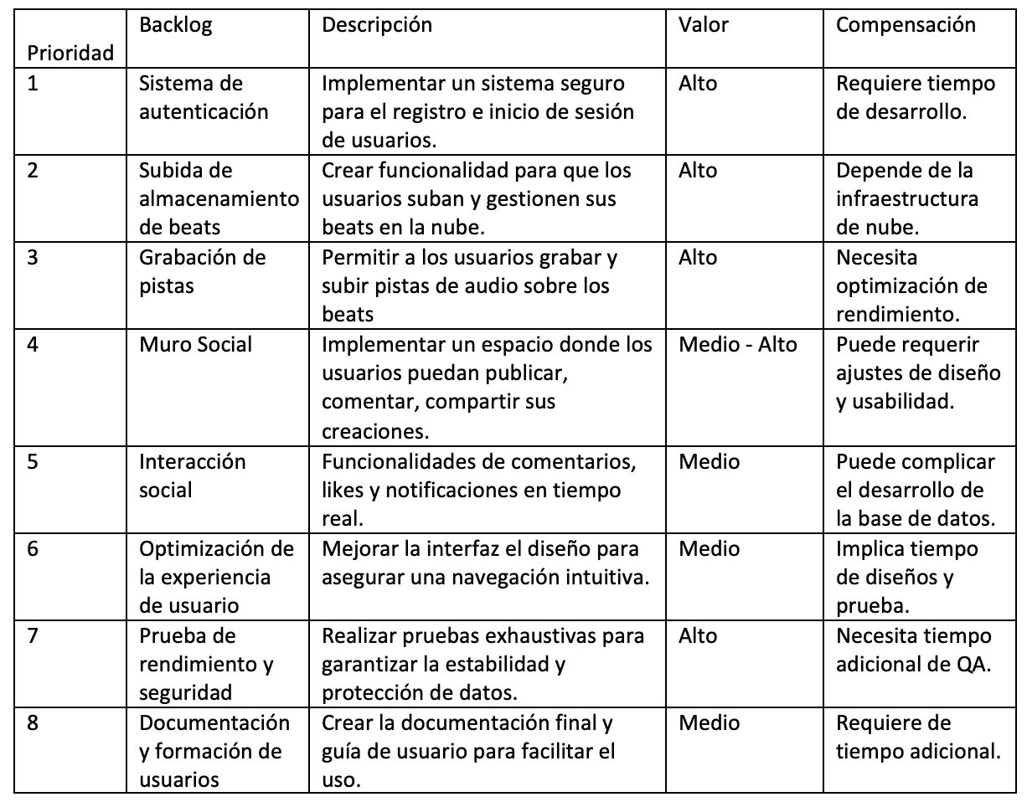
PRODUCT BACKLOG PRIORIZADO

Slide 11
ALCANCES DEL PROYECTO.
Necesidades del Cliente:
Plataforma fácil de navegar e intuitiva.
Herramienta para colaborar en tiempo real, sin barreras geográficas.
Espacio para compartir música, recibir retroalimentación y conectarse con otros artistas.
Acceso gratuito o de bajo costo para músicos emergentes sin recursos.
Requisitos Funcionales:
Creación y gestión segura de cuentas de usuario.
Subida y almacenamiento eficiente de beats.
Funcionalidad para grabar pistas sobre beats.
Muro social para publicar y comentar creaciones.
Notificaciones en tiempo real sobre interacciones.
Requisitos No Funcionales:
Capacidad para manejar grandes volúmenes de usuarios y datos sin afectar el rendimiento.
Protección de datos y grabaciones con medidas de seguridad.
Interfaz accesible, adaptable a dispositivos móviles.
Carga rápida y interacción en tiempo real sin demoras.

Slide 12
TECNOLOGÍAS DE DESARROLLO IMPLEMENTACIÓN
Frontend: React Native
Backend: Node.js
Base de Datos: Firebase Firestore
Autenticación y Seguridad: Firebase Authentication
Almacenamiento en la Nube: Firebase Storage
Grabación de Audio: Web Audio API
Notificaciones en Tiempo Real: Firebase Cloud Messaging
Pruebas y Rendimiento: Jest
Herramientas de Colaboración y Gestión: Trello

Slide 13
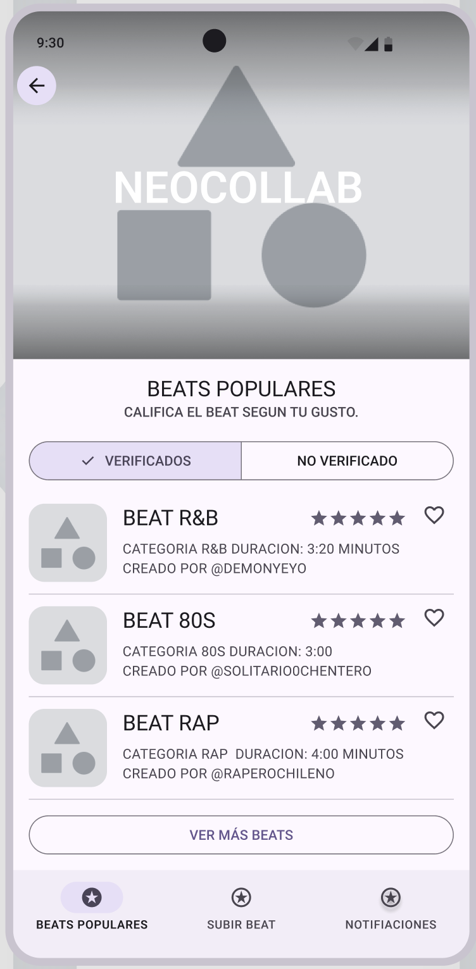
PROPUESTA DE DISEÑO INICIAL.
Propuesta de Diseño Inicial – NeoCollab
Estructura de la Plataforma:
Pantalla de Inicio: Acceso directo al registro/inicio de sesión.
Menú de Navegación: Accesible en todas las pantallas con opciones de perfil, muro social y biblioteca de beats.
Perfil de Usuario: Visualización de información, colaboraciones y recomendaciones personalizadas.
Flujo de Usuario:
Registro/Inicio de Sesión: Proceso simple con autenticación segura.
Subida de Beats: Interfaz clara para seleccionar y subir archivos.
Grabación en Tiempo Real: Herramienta de grabación fácil de usar, sincronizada con los beats.
Muro Social: Feed de publicaciones para interactuar mediante likes, comentarios y compartir.
Diseño Visual:
Estilo Minimalista: Colores neutros y espacios limpios para resaltar contenido.
Interfaz Intuitiva: Diseñada para que los usuarios, novatos o expertos, puedan navegar fácilmente.
Adaptabilidad:
Diseño Responsivo: Optimizado para dispositivos móviles y pantallas de escritorio.

